Slide 1
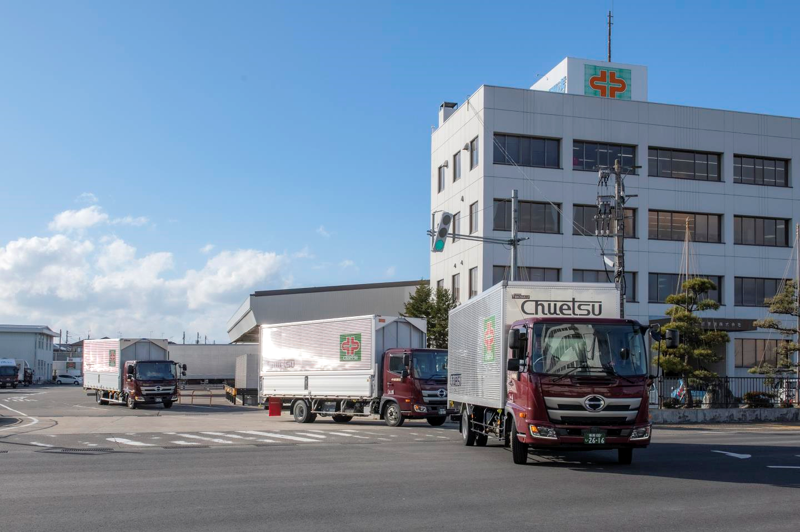




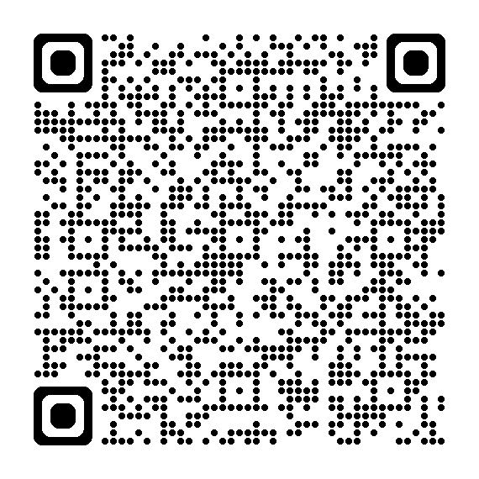
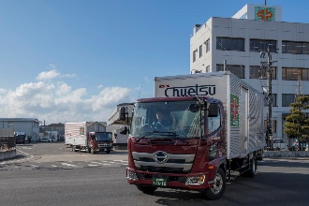
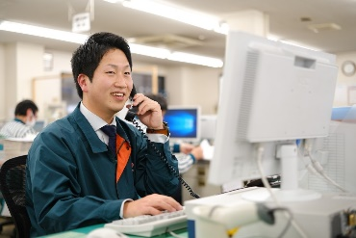
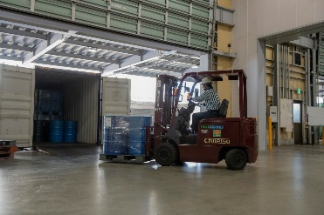
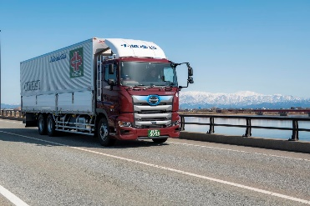
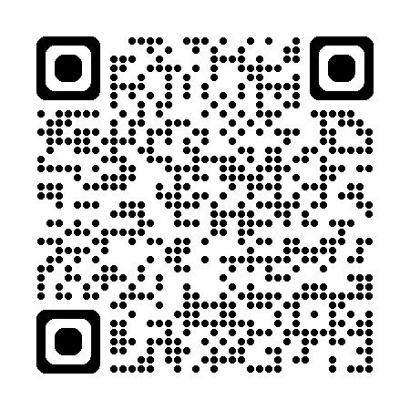
令和７年度 ハローワーク新潟主催
中越運送株式会社
未経験者歓迎！
教育制度充実！
ハイブリッド式 求人説明会のご案内
■開催日 令和８年２月２日（月）
■場所 ハローワーク新潟 ２階会議室
（新潟市中央区美咲町１－２－１新潟美咲合同庁舎２号館）
■時間 10:00～11:30
■定員 20名（求職登録のある方）
＜勤務地・募集職種＞
新潟営業所（中央区）…①４ｔ集配ドライバー ②物流ｵﾍﾟﾚｰﾀｰ ③仕分作業員
引越ｾﾝﾀｰ （中央区）…④引越ドライバー ⑤引越作業員 ⑥配送助手
東港ロジ （北区） …⑦４ｔ集配ドライバー ⑧ﾌｫｰｸﾘﾌﾄｵﾍﾟﾚｰﾀｰ
新潟ロジ （江南区）…⑨大型長距離ドライバー
上記９件の求人票を掲載中！詳細は、右記二次元コードをご参照ください。
▼求人票
▼申込フォーム
◆参加方法（事前申し込み）
ハローワーク新潟の窓口、お電話又は右記申込フォームよりお申し込みください。
◆お申込み・お問い合わせ先
ハローワーク新潟 職業紹介第１部門 TEL：025-280-8609 部門コード41＃
★雇用保険受給資格者は、この説明会に参加することにより求職活動実績となります。
オンラインでも参加可能です！ ※要事前申込
申込期限：令和８年１月26日（月）16:00まで
・オンライン会議アプリ「Zoom」を使用します。申込フォームからお申込みください。
お申し込み後、当日のミーティングID等をご連絡いたします。
・通信料等の費用は自己負担となります。当日の録音及び録画は禁止させていただきます。
※当日は、筆記用具及びハローワーク受付票をお持ちください。

